Slide 1
Chào mừng các em đến với bài học!
Giáo viên: Đào Huyền Nga
Trường THCS Long Biên
Năm học 2020 – 2021

Slide 2
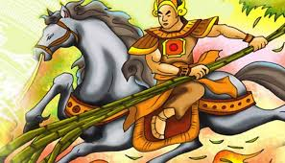
Tiết 5: Văn bản
Thánh Gióng
(Truyền thuyết)

Slide 3
I. Tìm hiểu chung:
Đọc và tìm hiểu chú thích
Bố cục:
Phần 1: Từ đầu …. “nằm đấy”-> Sự ra đời của Gióng.
Phần 2: Tiếp …. “chú bé dặn” -> Gióng đòi đi đánh giặc.
Phần 3: Tiếp …. “cứu nước” -> Gióng trưởng thành và đi đánh giặc.
Phần 4: Còn lại -> Gióng đánh thắng giặc và bay về trời

Slide 4
II. Tìm hiểu chi tiết:
Hình tượng Thánh Gióng:
a, Sự ra đời kỳ lạ:
Bà mẹ ướm vết chân to -> thụ thai 12 tháng sinh ra Gióng.
Lên 3 tuổi không biết nói, biết cười, đặt đâu nằm đấy.
=> Nguồn gốc thần thánh của Gióng

Slide 5
b, Mong muốn đánh giặc của Gióng
- Tiếng nói đầu tiên “đòi đi đánh giặc”
-> Lòng yêu nước, niềm tin chiến thắng.
Gióng đòi ngựa sắt, áo giáp sắt, roi sắt.
-> Đánh giặc cần cả vũ khí sắc bén.

Slide 6
c, Gióng trưởng thành và đi đánh giặc:
Gióng “lớn nhanh như thổi. Cơm ăn mấy cũng không no, áo vừa mặc xong đã căng đứt chỉ … vươn vai một cái bỗng trở thành tráng sĩ mình cao hơn trượng, oai phong lẫm liệt”
-> người anh hùng có sức mạnh phi thường.
“bà con trong xóm vui lòng góp gạo nuôi cậu bé”
-> sức mạnh của Gióng là sức mạnh của cả cộng đồng.
Gióng nhổ những cụm tre bên đường quật vào giặc khi roi sắt gẫy
-> Gióng đánh giặc bằng cả vũ khí thô sơ, bằng trí tuệ ứng biến linh hoạt, ý chí chiến đấu đến cùng.

Slide 7
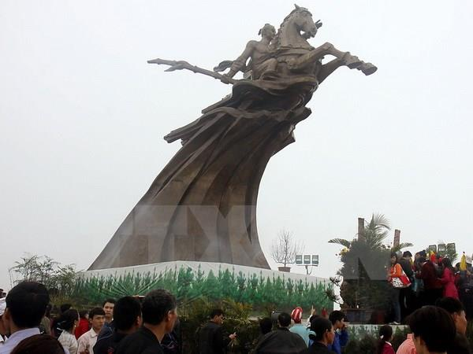
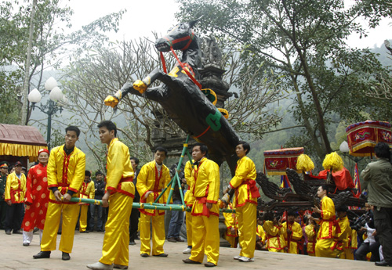
d, Gióng bay về trời:
Gióng không tham công danh, lợi lộc.
Gióng hóa thân vào non nước, đất trời.
e, Những dấu tích còn lại:
- Các di tích văn hóa lịch sử và hình ảnh thiên nhiên vẫn còn tồn tại muôn đời sau.

Slide 8
2, Ý nghĩa của hình tượng Thánh Gióng:
Gióng là hình ảnh cao đẹp của người anh hùng đánh giặc.
Gióng là biểu tượng của ý thức và sức mạnh tự cường của dân tộc.

Slide 9
III. Tổng kết: Ghi nhớ (SGK – trang 23)
IV. Luyện tập:

